Slide 1
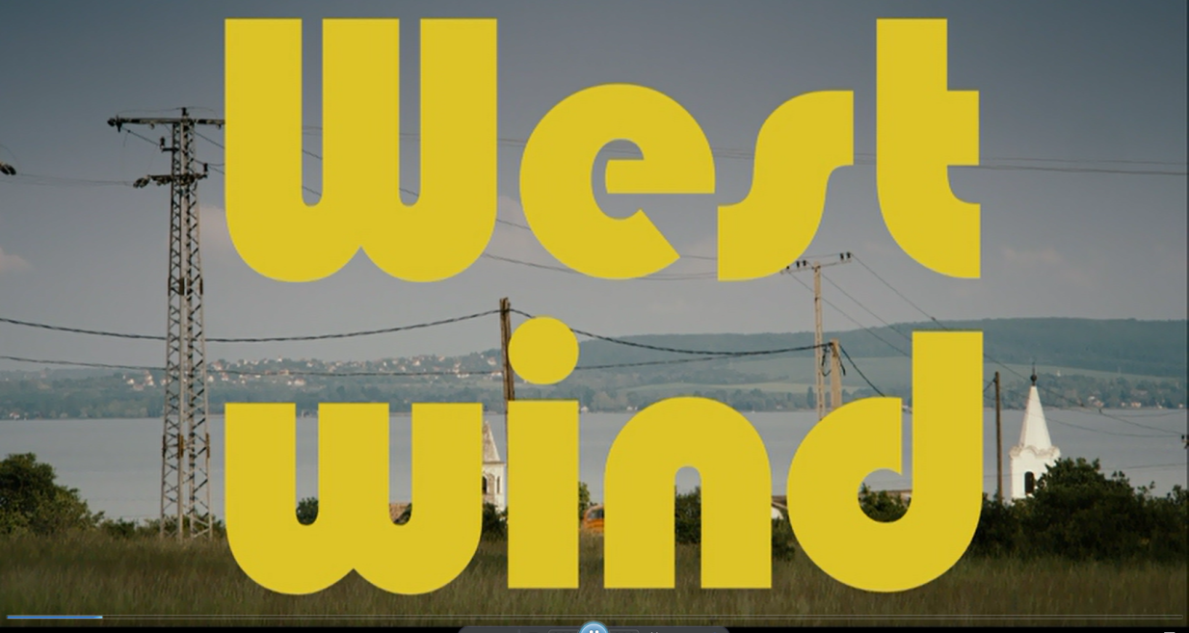
Westwind
Sabine Uibel

Slide 2
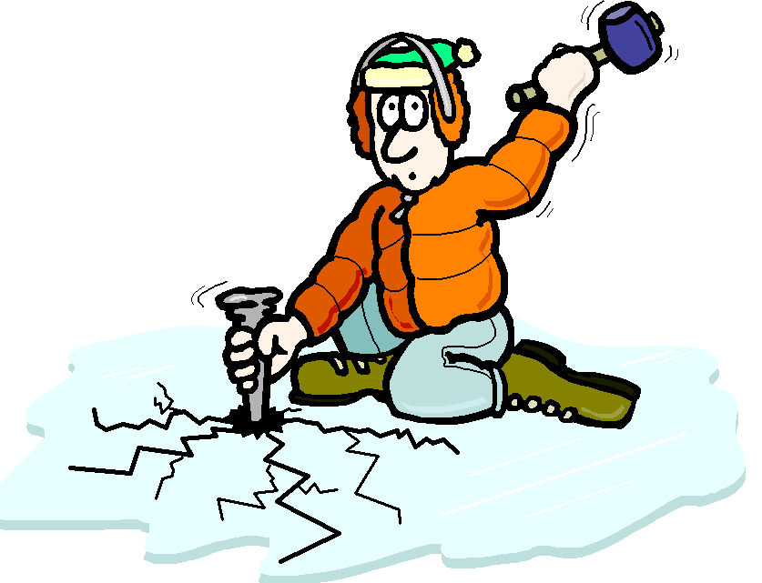

Stellt Fragen und sprecht miteinander!
Eisbrecher...
Sich kennenlernen (name und Schule)
welche fÄcher hast du in der schule?
Welche deutschen Filme kennt ihr?
Was ist euer Lieblingsfilm (deutsch oder international)?

Slide 3

Überblick
Spielt 1988 am Balaton in ungarn
Thema ost/west
Basiert auf historischen Fakten und realen Personen
Aktueller Bezug: 25 Jahre fall der Mauer

Slide 4
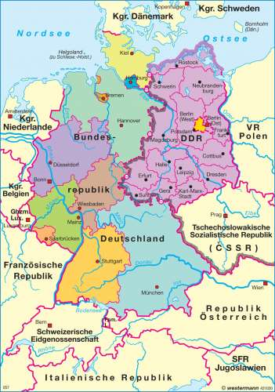
Die zwei deutschen Staaten
Die DDr...
Regiert von der Sed (sozialistische einheitspartei deutschlands)
Staatschef von 1971-1989 war erich honecker
Es gab keine reise- und meinungsfreiheit
Die stasi (staatssicherheitsdienst) kontrollierte die Bürger der Ddr
Hauptstadt Berlin
Kein zugang zu Kultur und produkten des Westens
Der Staat verlangte exzellenz von seinen Bürgern, so Z.B. im Sport

Slide 5
Die zwei deutschen Staaten
Die BRD
Hauptstadt bonn
demokratisch regiert
Gut funktionierende Wirtschaft
Gründungsmitglied der europäischen Gemeinschaft

Slide 6
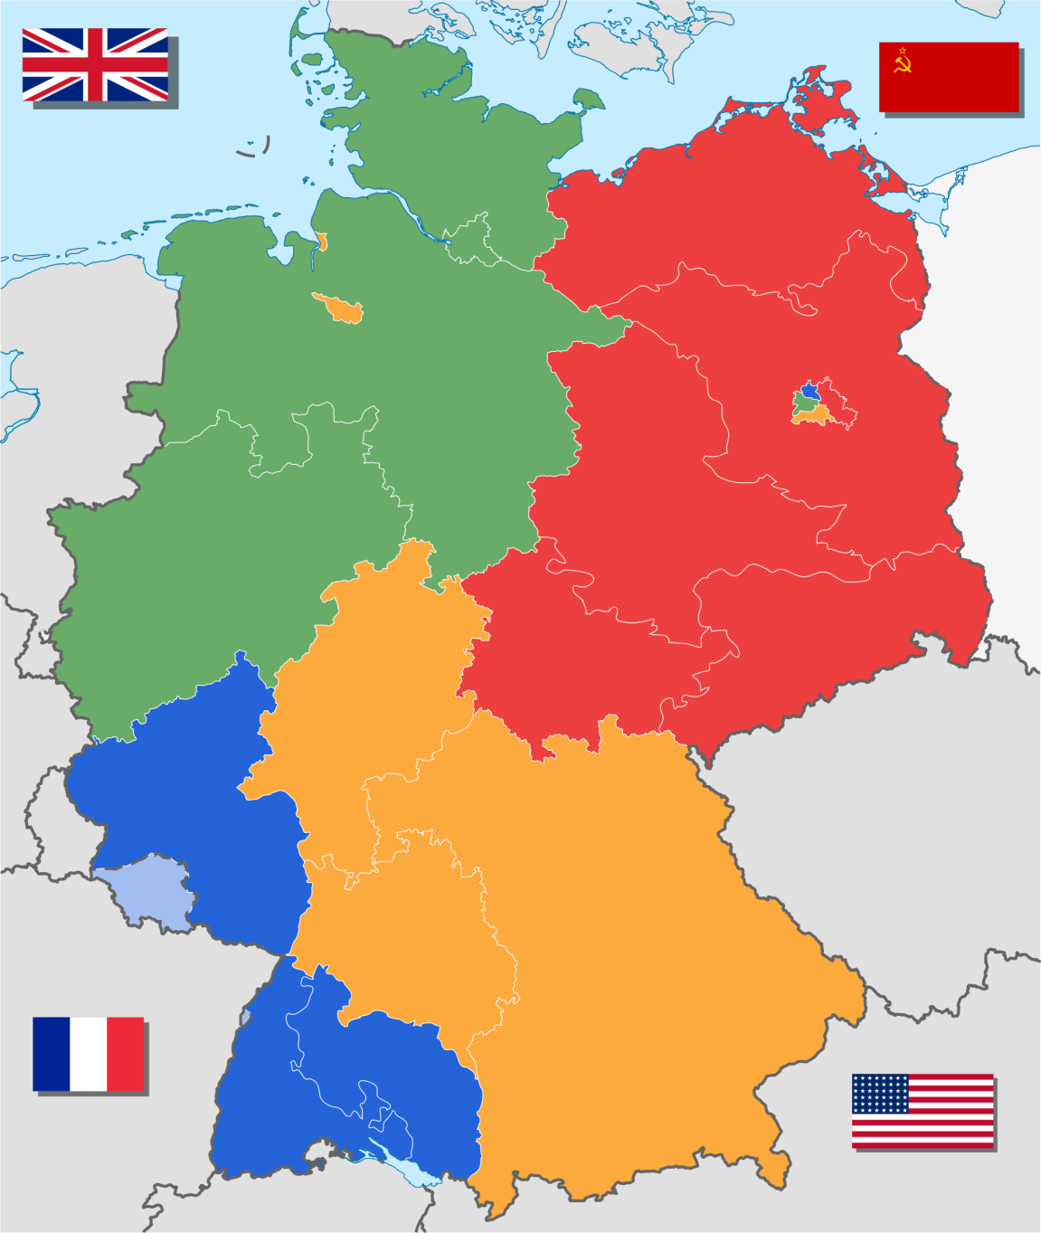
Die deutschen zonen- 1945

Slide 7
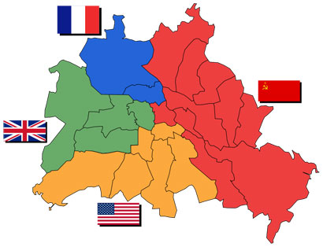
Berlin- Die vier besatzungszonen
Berlin- 1961
Die Mauer wurde errichtet um zu verhindern, dass weiterhin viele DDR-Bürger ihr Land verließen um in den Westen zu gehen, wo sie ein höherer Lebensstandard erwartetete.
Eine unüberwindbare Mauer war die Antwort der Mächte im Osten auf die Unzufriedenheit ihrer Einwohner.

Slide 8
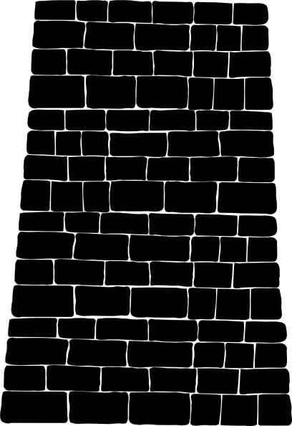
Westen
Berlin- 1961
Eine geteilte
Stadt
Osten
Kapitalismus
Einflusssphäre des westens
Meinungsfreiheit und reisefreiheit
Möglicher Wohlstand und konsumgüter
westberliner konnten in den osten einreisen
Hartes regime
Polizeistaat – bespitzelung der bürger durch die stasi
Klima der Angst
Geteilte familien
Lebensgefahr bei flucht – schiessbefehl
Reisen nur in einige andere sozialistische länder

Slide 9
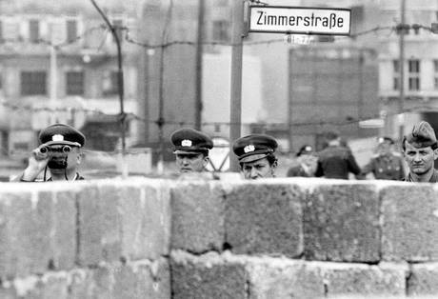
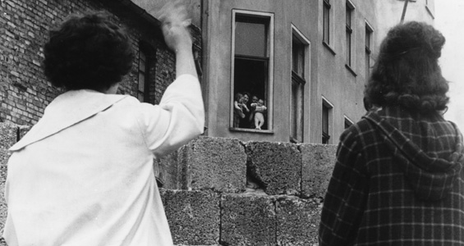
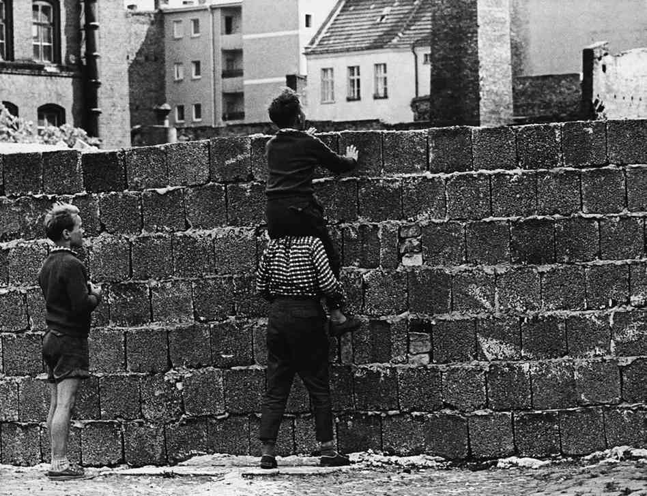
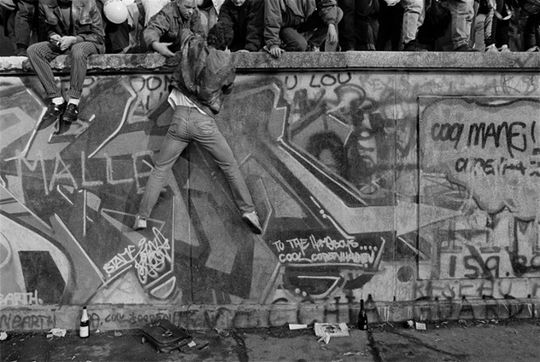
Berlin- Eine geteilte Stadt
Soldaten
Getrennte Familien
Die Mauer
Der Fall der Mauer-1989

Slide 10
Die wichtigsten daten der deutschen Nachkriegsgeschichte
1945-1990
Die Zeit des ‘Kalten Krieges’
1945- Kapitulation Deutschlands und Ende des Krieges. Das Land ist total zerstört. Die Allierten teilen das Land in 4 Besatzungszon-en: Großbritannien, USA, Frankreich und Sowjetunion.
1949- Aus den drei westlichen Besatzungs-zonen entsteht die BRD. In der sowjetischen Besatztungs-zone entsteht die DDR.
1961-
Misstrauen und Spannungen(Kalter Krieg) zwischen Ost und West erreichen einen Höhepunkt, es droht ein Atomkrieg
Die Grenze zwischen der DDR und der BRD wird durch das Regime mit der Unterstützung der UDSSR unüberwindbar gemacht und durch den Bau der Mauer befindet sich Westberlin als eine Insel in der DDR.
1989- Immer mehr Menschen gehen zu Demonstration-en und kritisieren offen das Regime. Diese Proteste und die fehlende Unterstützung der Sowjetunion führen zum Fall der Mauer.
1990- Wiederver-einigung.

Slide 11
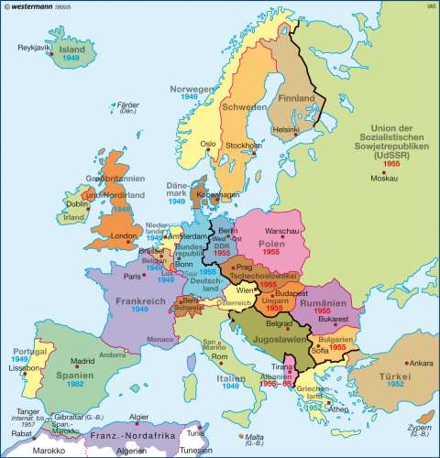
-Der film spielt in ungarn
1988
-Balaton(Plattensee)
-ein kommunistischer staat
-von der UdSSr kontrolliert
-andere kommunistische staaten sind...

Slide 12
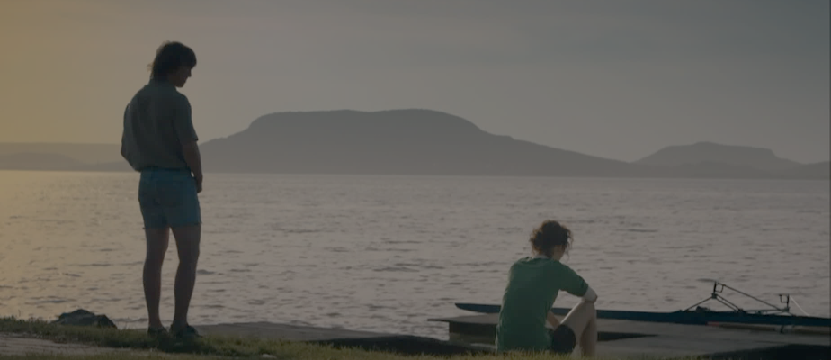
Was passiert am Balaton in Ungarn?
Urlaubsort an dem Ost- und Westdeutsche Ferien verbringen
Kontakt mit westdeutschen war von der DDr nicht gewollt
Große unterschiede zwischen ost- und westdeutschen

Slide 13
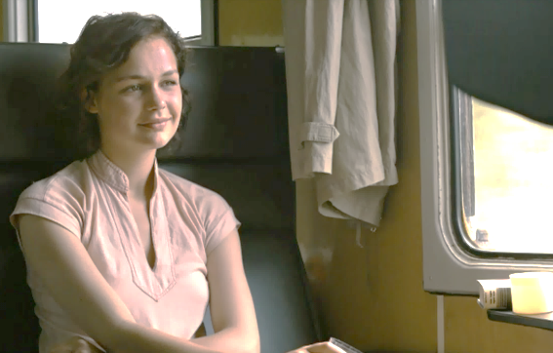
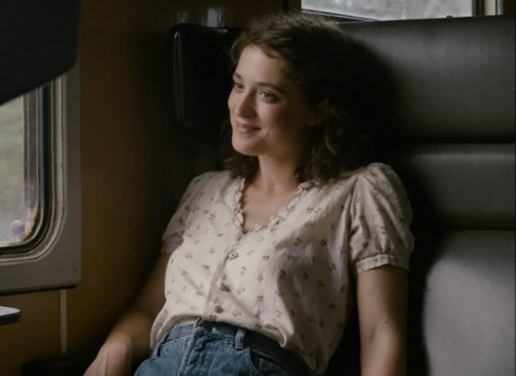
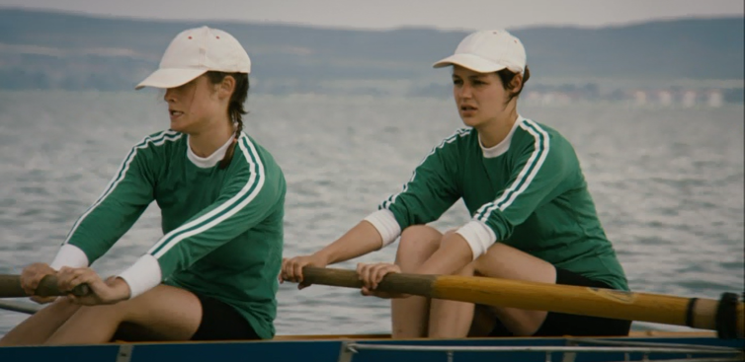
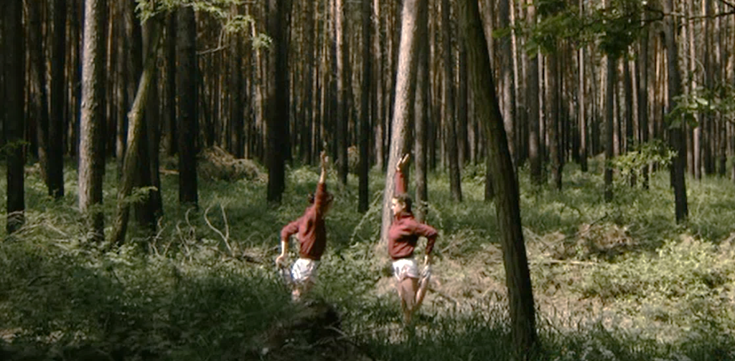
Westwind:
Die protagonisten:
      Mädchen aus der DDR
Zwillingsschwestern
aus der DDr
Erfolgreiche Ruderinnen
Training und ferien im Pionierlager

Slide 14
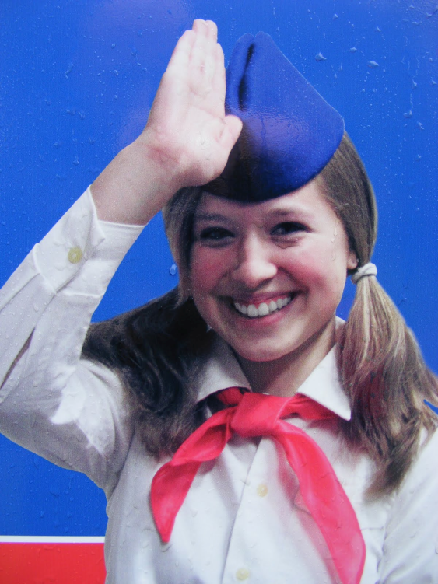
Was sind pioniere?
Waren eine politische organisation in der Ddr für Kinder
Sie hatten einen speziellen Gruß: „für Frieden und sozialismus: seid Bereit!“
Sie trugen blaue und rote halstücher
Organisierten Feriencamps

Slide 15
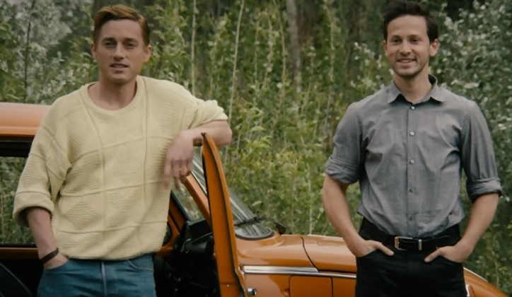
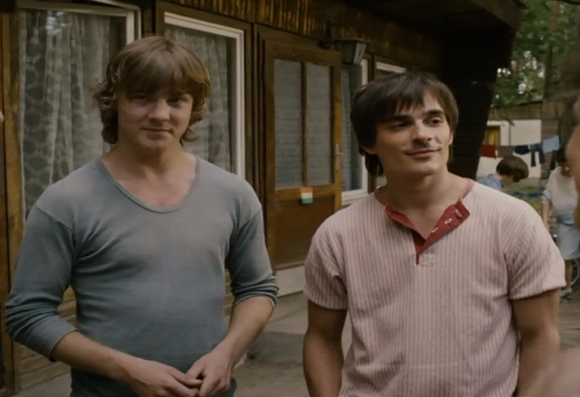
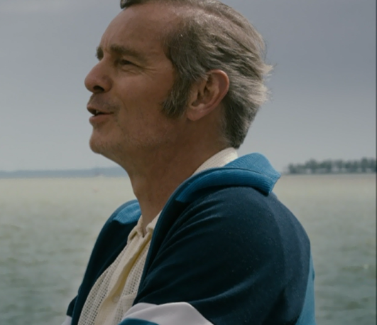
Westwind: Protagonisten und Personen aus dem Film
-die jungen aus der BrD
Die jungen im pionierlager
der DDR
Der trainer im pionierlager
Er beobachtet die jugendlichen
im camp... Freund oder Feind?

Slide 16
Beziehungen...
- Familie
- Freundschaft
- Liebe
Gesundheit und Lebensstil...
- Sport
- Freizeit
- Alkohol
Themen im Film
Jugendkultur...
- Musik
- Technologie
- Nachtleben
Staatsbürgerschaft...
- Gleichberechtigung
- Kulturelle Unterschiede/Gemeinsamkeiten

Slide 17
QUIZ!

Slide 18
Was wisst ihr über die zwei deutschen Staaten?

Slide 19
1. Wofür steht die Abkürzung DDR?
A. Demokratische Deutsche Region
B. Deutsche Demokratische Republik
C. Demokratische Direkte Republik

Slide 20
2. Welche Stadt war die Hauptstadt der DDR?
A. Rostock
B. Dresden
C. Berlin

Slide 21
3. Was bedeutet die Abkürzung BRD?
A. Bundesrepublik Deutschland
B. Bund der Republik Deutschland
C. Bund und Republikanisches Deutschland

Slide 22
4. Wie hieß die Hauptstadt von Westdeutschland?
A. Hamburg
B. Bonn
C. Berlin

Slide 23
5. Wann wurde die Mauer gebaut?
A. 1960
B. 1961
C. 1962

Slide 24
6. Was meint man mit dem Begriff Stasi?
Staatliche Signale
B. Standard Sicherheit
C. Staatssicherheit

Slide 25
7. Was bedeutet die Abkürzung SED?
A. Sozialistische Einigung Deutschlands
B. Sozialistische Einheitspartei Deutschlands
C. Soziale Einheit für Deutschland

Slide 26
8. Was sind Pioniere?
A. Mitglieder der Jugendorganisation der DDR
B. Jugendliche in der DDR
C. Junge deutsche Soldaten

Slide 27
9. Was ist richtig?
A. Die Bürger der DDR durften nicht ins westliche Ausland fahren
B. Bürger der DDR konnten einmal pro Jahr nach Westberlin fahren
C. Westdeutsche konnten nicht in die DDR reisen

Slide 28
10. Was ist richtig?
A. Westberlin lag in der DDR
B. Westberlin lag direkt an der Grenze zur DDR
C. Westberlin lag in der BRD

Slide 29
BONUSFRAGE!!!!!!
Welches Land gewann mehr Medaillen bei den Olympischen Sommerspielen 1988 in Seoul?
Die BRD
Die DDR

Slide 30

Ich beantworte gern auch eure Fragen!

Slide 31
Vielen Dank fürs zuhören und viel Spaß beim Film.

